Slide 1
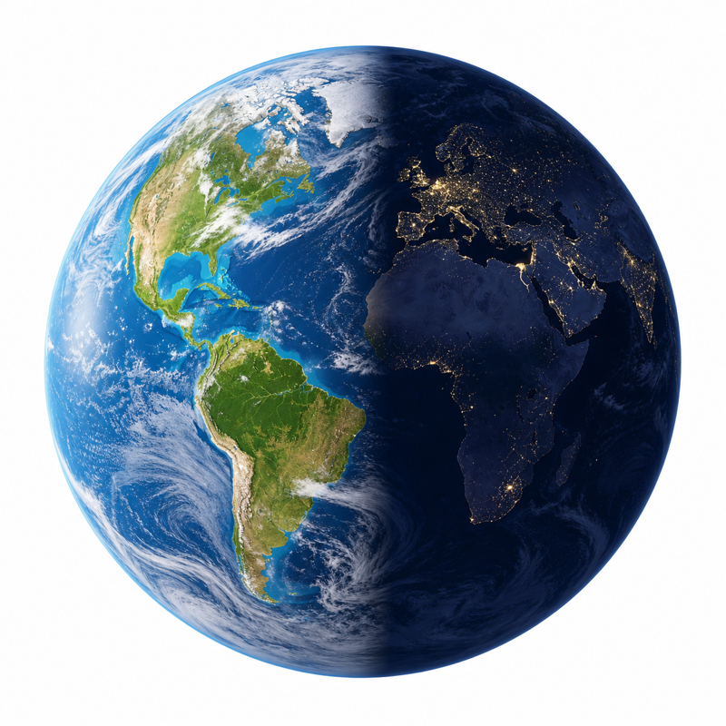
昼
3D 地球自转 · 昼夜台
昼夜交替
苏教版科学五年级 · 昼夜与四季
太阳只照亮地球一半,地球一转,昼夜交替
▶ 打开昼夜台

Slide 2

从"天亮天黑"说起
昼
白天和黑夜,是怎么来的?
每天都经历
天亮了是白天,天黑了是黑夜,日复一日地交替。
真的是太阳在动吗?
太阳"东升西落",是太阳绕着我们转,还是另有原因?
今天的任务
用 3D 地球模型,弄清昼夜到底是怎么产生的。
海上日出,白天来临
昼夜交替 · 苏教版科学五年级《昼夜与四季》
其 二

Slide 3
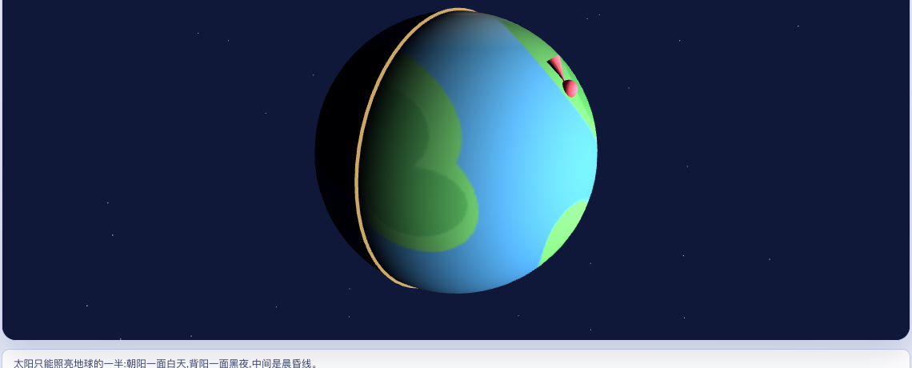
看模型 · 昼夜怎么来
昼
太阳只照亮地球一半
地球是球体
一半白天 · 一半黑夜
地球是一个不透明的大球。
只照亮一半
太阳光只能照亮朝向它的一半:那一面是白天。
另一半是黑夜
背着太阳的一半照不到光,就是黑夜;中间是晨昏线。
▶ 昼夜台 · 昼夜怎么来
昼夜交替 · 苏教版科学五年级《昼夜与四季》
其 三

Slide 4
辨一辨 · 两个面
昼
同一时刻,一半白天一半黑夜
地球的一面 | 和太阳的关系 | 阳光照到吗 | 这是
向阳的一面 | 朝着太阳 | 照得到 (明亮) | 白天
背阳的一面 | 背着太阳 | 照不到 (黑暗) | 黑夜
关键:地球不停自转,同一个地方就轮流转到向阳面和背阳面——于是昼夜不断交替。
昼夜交替 · 苏教版科学五年级《昼夜与四季》
其 四

Slide 5
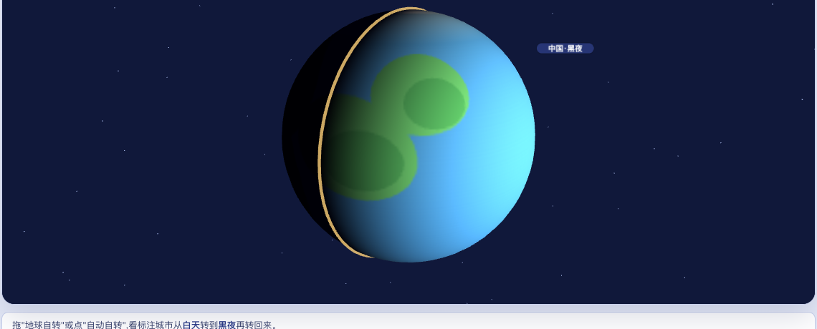
动手 · 地球自转
昼
一转,白天就变黑夜
自西向东
城市随地球转到黑夜
地球绕着地轴自西向东不停地自转。
跟踪城市
盯住标注的中国:它从白天转到黑夜,再转回白天。
昼夜交替
各地轮流朝向、背向太阳,昼夜就这样不断交替。
▶ 昼夜台 · 地球自转
昼夜交替 · 苏教版科学五年级《昼夜与四季》
其 五

Slide 6

想一想 · 一天
昼
自转一周,就是一天
一周=一天
地球自转一周大约 24 小时,正好是一天。
15°≈1小时
自转 360° = 24 时,转 15° 大约就是 1 小时。
各地时间不同
我们这里白天时,地球另一面正是黑夜,时间相差很多。
地球另一面的黑夜
昼夜交替 · 苏教版科学五年级《昼夜与四季》
其 六

Slide 7
澄清 · 别搞错
不是太阳在动
看起来太阳在升落
我们觉得太阳"东升西落",好像太阳在绕我们转。
其实是地球在转
真正在转的是地球自己;太阳的"移动"是地球自转造成的错觉。
科学的结论
昼夜交替的根本原因是地球自转,不是太阳绕地球转。
昼夜交替 · 苏教版科学五年级《昼夜与四季》
其 七

Slide 8
小结 · 板书
昼夜交替
地球自转 → 昼夜交替
球体·不透明
向阳=白天
一周≈24时
太阳只照亮一半
背阳=黑夜
一天
▶ 昼夜台 · 闯关
昼夜交替 · 苏教版科学五年级《昼夜与四季》
其 八

Slide 9
课后 · 作业
昼
模拟与思考
必做
用地球仪+手电筒模拟:照亮一半、转动地球仪,记录某地从白天到黑夜的过程并画图。
实践
查一查:我们这里是白天时,美国大约是什么时候?想想为什么不一样。
挑战
用一段话解释"太阳东升西落"其实是怎么回事——是太阳在动,还是地球在转?
昼夜交替 · 苏教版科学五年级《昼夜与四季》
其 九

Slide 10
地球一转,昼夜交替
白天黑夜,都是地球自己转出来的
昼夜交替 · 苏教版科学五年级《昼夜与四季》
其 十

